Slide 1
第2章 财务管理的价值观念
2.1 货币时间价值
2.2 风险与报酬
2.3 证券估值

Slide 2
学习要点
掌握货币时间价值的概念和相关计算方法；
掌握风险报酬的概念、计算及基本资产定价模型；
理解证券投资的种类、特点，掌握不同证券的价值评估方法；

Slide 3
2.1 货币时间价值
2.1.1 时间价值的内涵
2.1.2 现金流量时间线
2.1.3 复利终值和复利现值
2.1.4 年金终值和现值
2.1.5 时间价值计算中的几个特殊问题

Slide 4
2.1.1 货币时间价值的内涵
概念：货币随着时间的推移所产生的增值，或货币经过一定时间的投资和再投资所增加的价值。
把货币作为社会生产资金（或资本）投入到生产或流通领域…就会得到货币的增值，如某人年初存入银行100元，若年利率为10％，年末可从银行取出本息110元，出现了10元的增值。货币一旦用于投资，就不能用于现期消费。牺牲现期消费是为了能在预期得到更多的消费。
从投资者角度看，货币时间价值是货币在生产与交换活动中给投资者带来的利润。
从消费者角度看，货币时间价值是消费者放弃即期消费所获得的补偿。
影响资金时间价值大小的因素 : 投资收益率
通货膨胀因素
风险因素

Slide 5
货币时间价值
货币时间价值是扣除了风险报酬和通货膨胀率之后的真实报酬率；
货币时间价值可以揭示不同时点上资金之间的换算关系，是财务决策的基本依据。
如果资金所有者把钱埋入地下保存是否能得到报酬呢？
即使在没有风险和没有通货膨胀的条件下，今天1元钱的价值亦大于1年以后1元钱的价值。股东投资1元钱，就失去了当时使用或消费这1元钱的机会或权利，按时间计算的这种付出的代价或投资收益，就叫做时间价值。

Slide 6
货币时间价值
需要注意的问题：
时间价值产生于生产流通领域，消费领域不产生时间价值;
时间价值产生于资金运动之中;
时间价值的大小取决于资金周转速度的快慢;
思考：
1、将钱放在口袋里会产生时间价值吗？
2、停顿中的资金会产生时间价值吗？
3、企业加速资金的周转会增值时间价值吗？

Slide 7
货币时间价值
2. 货币时间价值的表现形式：利息和利率
利息（利润）是衡量货币时间价值的绝对尺度；
利率是衡量货币时间价值的相对尺度。
（1）利息：放弃资金使用权所得的报酬或占用资金所付出的代价，亦称子金。
（2）利率：利率是指在一个计算周期内所得到的利息额与期初借贷资金额（即本金）之比，一般以百分数表示。
（3）利息的计算：
包括单利法和复利法

Slide 8
货币时间价值
1）单利计息：本金生息，利息不生息。
设：I——利息
P——本金
n ——计息期数
i——利率
F ——本利和
则有
I = P · i · n
F=P（1+ i · n）

Slide 9
货币时间价值
2）复利计息：本金生息，利息也生息。即“利滚利”
间断复利：计息周期为一定的时间区间（年、月等）的复利计息。
连续复利：计息周期无限缩短的复利计息。
F=P(1+i)^{n}
I=F-P=P[(1+i)^{n}-1]
公式的推导如下：
年份 | 年初本金 P | 当年利息 I | 年末本利和 F
1
P
P·i
P(1+i)
2
P(1+i)
P(1+i) ·i
P(1+i)²
…
…
…
…
n－1
P(1+i)^{n-2}
P(1+i)^{n-2} ·i
P(1+i)^{n-1}
n
P(1+i)^{n-1}
P(1+i)^{n-1} ·i
P(1+i)^{n}

Slide 10
2.1 货币时间价值
2.1.1 时间价值的概念
2.1.2 现金流量时间线
2.1.3 复利终值和复利现值
2.1.4 年金终值和现值
2.1.5 时间价值计算中的几个特殊问题

Slide 11
2.1.2 现金流量与现金流量时间线
1. 现金流量的含义
对一个特定的经济系统而言，投入的资金、花费的成本、获取的收益，都可看成是以货币形式体现的现金流入或现金流出。
现金流量就是指所研究的经济活动在各个时点上（年、半年、季等）实际发生的资金流入和资金流出。流入系统的称现金流入（CI）；流出系统的称现金流出（CO）。同一时点上现金流入与流出之差称净现金流量；
2. 确定现金流量应注意的问题
（1）应有明确的发生时点
（2）必须实际发生（如应收或应付账款就不是现金流量）
（3）不同的角度有不同的结果（如税收，从企业角度是现金流出；从国家角度都不是）

Slide 12
3.现金流量时间线
现金流量时间线是描述现金流量作为时间函数的图形，它能表示资金在不同时间点流入与流出的情况，可以直观、便捷地反映资金运动发生的时间和方向。
现金流量时间线是货币时间价值计算中常用的工具。
1万元
5万元
0 1 2 3 4 5 6
2万元
30万元

Slide 13
现金流量时间线的绘制方法与含义
（1）横轴：时间轴，横轴上的坐标称为时点，是现金流量发生的时间；
（2）时点：
“0”——代表“现在”、“项目初始时刻”，是时间轴的起点；
“1～5”——每个时点都代表这一期的期末和下一期的期初，如上图“2”表示第二年的年末和第三年的年初；
（3）箭线：
向下代表“现金流入”，通常有：营业收入、补贴收入、回收固定资产余值、回收流动资金；
向上代表“现金流出”， 通常有：建设投资、流动资金投资、经营成本、营业税金及附加、维持营运投资等构成。
绘制现金流量图必须把握现金流量的三要素: 现金流量的大小、方向、时间点

Slide 14
2.1 货币时间价值
2.1.1 时间价值的概念
2.1.2 现金流量时间线
2.1.3 复利终值和复利现值
2.1.4 年金终值和现值
2.1.5 时间价值计算中的几个特殊问题

Slide 15
2.1.3 复利终值和复利现值
利息的计算
单利——指一定期间内只根据本金计算利息，当期产生的利息在下一期不作为本金，不重复计算利息。
复利——不仅本金要计算利息，利息也要计算利息，即通常所说的“利滚利”。
复利的概念充分体现了资金时间价值的含义。
在讨论资金的时间价值时，一般都按复利计算。

Slide 16
2.1.3 复利终值和复利现值
复利终值
终值是指当前的一笔资金在若干期后所具有的价值。

Slide 17
2.1.3 复利终值和复利现值
复利终值的计算公式：
上述公式中的 称为复利终值
系数，可以写成
（Future Value Interest Factor)，
复利终值的计算公式可写成：

Slide 18
2.1.3 复利终值和复利现值
复利现值
复利现值是指未来年份收到或支付的现金在当前的价值。

Slide 19
2.1.3 复利终值和复利现值
由终值求现值，称为贴现，贴现时使用的利息率称为折现率。
上式中的 叫复利现值系数或贴现系数，可以写为 ，则复利现值的计算公式可写为：

Slide 20
2.1 货币时间价值
2.1.1 时间价值的概念
2.1.2 现金流量时间线
2.1.3 复利终值和复利现值
2.1.4 年金终值和现值
2.1.5 时间价值计算中的几个特殊问题

Slide 21
2.1.4 年金终值和现值
年金是指一定时期内每期相等金额的收付款项。
后付年金的终值和现值
先付年金的终值和现值
永续年金现值的计算

Slide 22
2.1.4 年金终值和现值
后付年金的终值
后付年金——每期期末有等额收付款项的年金。
后付年金终值的计算公式：

Slide 23
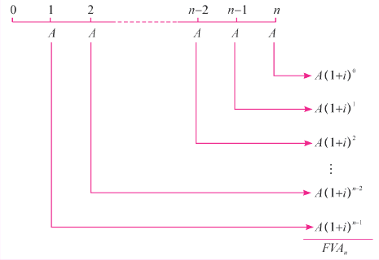
2.1.4 年金终值和现值
后付年金的终值
A 代表年金数额；
i代表利息率；
n代表计息期数；

Slide 24

2.1.4 年金终值和现值
后付年金的终值
某人在5年中每年年底存入银行1000元，年存款利率为8%，复利计息，则第5年年末年金终值为：
例 题

Slide 25
2.1.4 年金终值和现值
后付年金的现值
后付年金现值的计算公式：

Slide 26
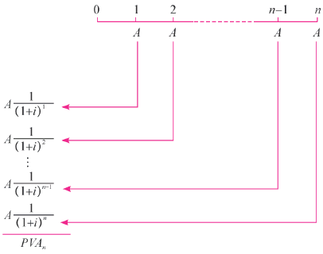
2.1.4 年金终值和现值
后付年金的现值

Slide 27
2.1.4 年金终值和现值
后付年金的现值

Slide 28

2.1.4 年金终值和现值
后付年金的现值
某人准备在今后5年中每年年末从银行取1000元，如果年利息率为10%，则现在应存入多少元？
例 题

Slide 29
2.1.4 年金终值和现值
先付年金的终值
先付年金——每期期初有等额收付款项的年金。
先付年金终值的计算公式：

Slide 30
2.1.4 年金终值和现值
先付年金的现值
先付年金现值的计算公式：

Slide 31
2.1.4 年金终值和现值
永续年金的现值
永续年金——期限为无穷的年金
永续年金现值的计算公式：

Slide 32
2.1.4 年金终值和现值
永续年金的现值
一项每年年底的收入为800元的永续年金投资，利息率为8%，其现值为：
例 题

Slide 33
2.1 货币时间价值
2.1.1 时间价值的概念
2.1.2 现金流量时间线
2.1.3 复利终值和复利现值
2.1.4 年金终值和现值
2.1.5 时间价值计算中的几个特殊问题

Slide 34

4.时间价值中的几个特殊问题
2.1.5 时间价值计算中的几个特殊问题
生活中为什么总有这么多非常规化的事情
不等额现金流量现值的计算
计息期短于一年的时间价值的计算

Slide 35
不等额现金流量现值的计算
若干个复利现值之和

Slide 36
不等额现金流量现值的计算
例 题
某人每年年末都将节省下来的工资存入银行，其存款额如下表所示，折现率为5%，求这笔不等额存款的现值。

Slide 37
计息期短于一年的时间价值
当计息期短于1年，而使用的利率又是年利率时，计息期数和计
息率应分别进行调整。

Slide 38
计息期短于一年的时间价值
例 题
某人准备在第5年底获得1000元收入，年利息率为10%。试计算：（1）每年计息一次，问现在应存入多少钱？（2）每半年计息一次，现在应存入多少钱？

Slide 39
财务管理的价值观念
2.1 货币时间价值
2.2 风险与报酬
2.3 证券估值

Slide 40
2.2 风险与报酬
2.2.1 风险与报酬的概念
2.2.2 单项资产的风险与报酬
2.2.3 证券组合的风险与报酬
2.2.4 主要资产定价模型

Slide 41
2.2.1 风险与报酬的概念
报酬为投资者提供了一种恰当地描述投资项目财务绩效的方式。报酬的大小可以通过报酬率来衡量。
报酬确定——购入短期国库券
报酬不确定——投资刚成立的高科技公司
公司的财务决策，几乎都是在包含风险和不确定性的情况下做出的。离开了风险，就无法正确评价公司报酬的高低。

Slide 42
2.2.1 风险与报酬的概念
风险是客观存在的，按风险的程度，可以把公司的财务决策分为三种类型：
1. 确定性决策
2. 风险性决策
3. 不确定性决策

Slide 43
2.2 风险与报酬
2.2.1 风险与报酬的概念
2.2.2 单项资产的风险与报酬
2.2.3 证券组合的风险与报酬
2.2.4 主要资产定价模型

Slide 44
2个历史启示
第一个历史启示
-------承担风险会获得额外收益
第二个历史启示
-------潜在的回报越高，所承担的风险越大

Slide 45
资本市场历史的一些启示
可以通过在金融市场检验的收益来帮助我们决定非金融资产的合适的回报；
资本市场历史的一些教益:
(1)承受风险会有回报；
(2)潜在回报越高，风险越高；
(3)这被称为风险--回报的权衡；

Slide 46
2.2.2 单项资产的风险与报酬
对投资活动而言，风险是与投资报酬的可能性相联系的，因此对风险的衡量，就要从投资收益的可能性入手。
1. 确定概率分布
2. 计算预期报酬率
3. 计算标准差
4. 利用历史数据度量风险
5. 计算离散系数
6. 风险规避与必要报酬

Slide 47
2.2.2 单项资产的风险与报酬
1. 确定概率分布
从表中可以看出，市场需求旺盛的概率为30%，此时两家公司的股东都将获得很高的报酬率。市场需求正常的概率为40%，此时股票报酬适中。而市场需求低迷的概率为30%，此时两家公司的股东都将获得低报酬，西京公司的股东甚至会遭受损失。
市场需求类型 | 各类需求 发生概率 | 各类需求状况下股票报酬率
 |  | 西京 | 东方
旺盛 | 0.3 | 100% | 20%
正常 | 0.4 | 15% | 15%
低迷 | 0.3 | -70% | 10%
合计 | 1.0 | — | —

Slide 48
2.2.2 单项资产的风险与报酬
2. 计算预期报酬率
市场需求类型（1） | 各类需求发生概率（2） | 西京公司 |  | 东方公司
 |  | 各类需求下的报酬率（3） | 乘积 （2）×（3）=（4） | 各类需求下的报酬率（5） | 乘积 （2）×（5）=（6）
旺盛 | 0.3 | 100% | 30% | 20% | 6%
正常 | 0.4 | 15% | 6% | 15% | 6%
低迷 | 0.3 | -70% | -21% | 10% | 3%
合计 | 1.0 | — |  | —
两家公司的预期报酬率分别为多少？

Slide 49
2.2.2 单项资产的风险与报酬
3. 计算标准差
（1）计算预期报酬率 （3）计算方差
（2）计算离差 （4） 计算标准差
两家公司的标准差分别为多少？

Slide 50
2.2.2 单项资产的风险与报酬
4.利用历史数据度量风险
已知过去一段时期内的报酬数据，即历史数据，此时报酬率的标准差可利用如下公式估算：
是指第t期所实现的报酬率，
是指过去n年内获得的平均年度报酬率。

Slide 51
2.2.2 单项资产的风险与报酬
5. 计算离散系数
如果有两项投资：一项预期报酬率较高而另一项标准差较低，投资者该如何抉择呢？
离散系数度量了单位报酬的风险，为项目的选择提供了更有意义的比较基础。
西京公司的离散系数为65.84/15 = 4.39，而东方公司的离散系数则为3.87/15 = 0.26。可见依此标准，西京公司的风险约是东方公司的17倍。

Slide 52
2.2.2 单项资产的风险与报酬
6. 风险规避与必要报酬
假设通过辛勤工作你积攒了10万元，有两个项目可以投资，第一个项目是购买利率为5%的短期国库券，第一年末将能够获得确定的0.5万元报酬；第二个项目是购买A公司的股票。如果A公司的研发计划进展顺利，则你投入的10万元将增值到21万，然而，如果其研发失败，股票价值将跌至0，你将血本无归。如果预测A公司研发成功与失败的概率各占50%，则股票投资的预期价值为0.5×0+0.5×21=10.5万元。扣除10万元的初始投资成本，预期报酬为0.5万元，即预期报酬率为5%。
两个项目的预期报酬率一样，选择哪一个呢？只要是理性投资者，就会选择第一个项目，表现出风险规避。多数投资者都是风险规避投资者。

Slide 53
2.2 风险与报酬
2.2.1 风险与报酬的概念
2.2.2 单项资产的风险与报酬
2.2.3 证券组合的风险与报酬
2.2.4 主要资产定价模型

Slide 54
2.2.3 证券组合的风险与报酬
1. 证券组合的报酬
2. 证券组合的风险
3. 证券组合的风险与报酬
4. 最优投资组合
证券的投资组合——同时投资于多种证券的方式，会减少风险，报酬率高的证券会抵消报酬率低的证券带来的负面影响。

Slide 55
2.2.3 证券组合的风险与报酬
1. 证券组合的报酬
证券组合的预期报酬，是指组合中单项证券预期报酬的加权平均值，权重为整个组合中投入各项证券的资金占总投资额的比重。

Slide 56
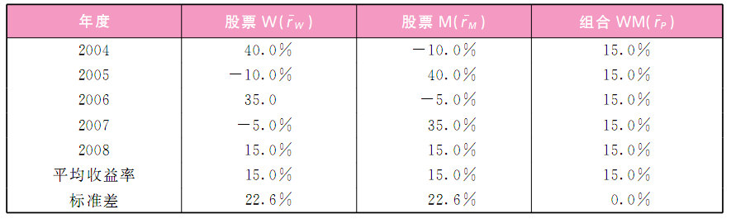
2.2.3 证券组合的风险与报酬
2. 证券组合的风险
利用有风险的单项资产组成一个完全无风险的投资组合
两支股票在单独持有时都具有相当的风险，但当构成投资组合WM时却不再具有风险。

Slide 57
2.2.3 证券组合的风险与报酬
可分散风险——能够通过构建投资组合被消除的风险
市场风险——不能够被分散消除的风险
市场风险的程度，通常用β系数来衡量。
β值度量了股票相对于平均股票的波动程度，平均股票的β值为1.0。

Slide 58
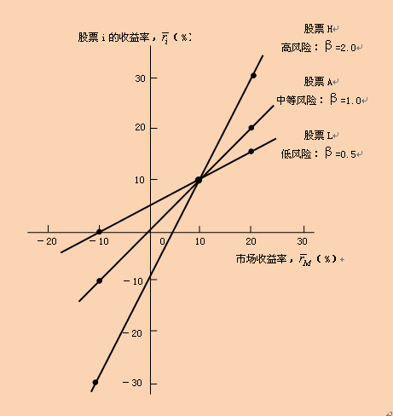
2.2.3 证券组合的风险与报酬

Slide 59
2.2.3 证券组合的风险与报酬
证券组合的β系数是单个证券β系数的加权平均，权数为各种股票在证券组合中所占的比重。其计算公式是：

Slide 60
2.2.3 证券组合的风险与报酬
3. 证券组合的风险与报酬
与单项投资不同，证券组合投资要求补偿的风险只是市场风险，而不要求对可分散风险进行补偿。
证券组合的风险报酬是投资者因承担不可分散风险而要求的，超过时间价值的那部分额外报酬，该报酬可用下列公式计算：

Slide 61
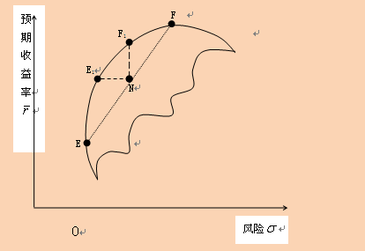
2.2.3 证券组合的风险与报酬
4. 最优投资组合
（1）有效投资组合的概念
有效投资组合是指在任何既定的风险程度上，提供的预期报酬率最高的投资组合；有效投资组合也可以是在任何既定的预期报酬率水平上，带来的风险最低的投资组合。
从点E到点F的这一段曲线就称为有效投资曲线

Slide 62
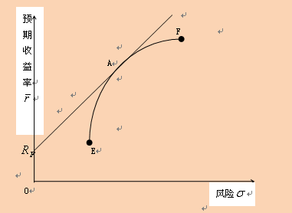
2.2.3 证券组合的风险与报酬
（2）最优投资组合的建立
要建立最优投资组合，还必须加入一个新的因素——无风险资产。
当能够以无风险利率借入资金时，可能的投资组合对应点所形成的连线就是资本市场线（Capital Market Line，简称CML），资本市场线可以看作是所有资产，包括风险资产和无风险资产的有效集。资本市场线在A点与有效投资组合曲线相切，A点就是最优投资组合，该切点代表了投资者所能获得的最高满意程度。

Slide 63
2.2 风险与报酬
2.2.1 风险与报酬的概念
2.2.2 单项资产的风险与报酬
2.2.3 证券组合的风险与报酬
2.2.4 主要资产定价模型

Slide 64
2.2.4 主要资产定价模型
由风险报酬均衡原则中可知，风险越高，必要报酬率也就越高，多大的必要报酬率才足以抵补特定数量的风险呢？市场又是怎样决定必要报酬率的呢？一些基本的资产定价模型将风险与报酬率联系在一起，把报酬率表示成风险的函数，这些模型包括：
1. 资本资产定价模型
2. 多因素定价模型
3. 套利定价模型

Slide 65
资本资产定价模型
市场的预期报酬是无风险资产的报酬率加上因市场组合的内在风险所需的补偿，用公式表示为：
在构造证券投资组合并计算它们的报酬率之后，资本资产定价模型（Capital Asset Pricing Model，CAPM）可以进一步测算投资组合中的每一种证券的报酬率。

Slide 66
2.2.4 主要资产定价模型
资本资产定价模型建立在一系列严格假设基础之上：
（1）所有投资者都关注单一持有期。通过基于每个投资组合的预期报酬率和标准差在可选择的投资组合中选择，他们都寻求最终财富效用的最大化。
（2）所有投资者都可以以给定的无风险利率无限制的借入或借出资金，卖空任何资产均没有限制。
（3）投资者对预期报酬率、方差以及任何资产的协方差评价一致，即投资者有相同的期望。
（4）所有资产都是无限可分的，并有完美的流动性（即在任何价格均可交易）。

Slide 67
2.2.4 主要资产定价模型
（5）没有交易费用。
（6）没有税收。
（7）所有投资者都是价格接受者（即假设单个投资者的买卖行为不会影响股价）。
（8）所有资产的数量都是确定的。
资本资产定价模型的一般形式为：

Slide 68
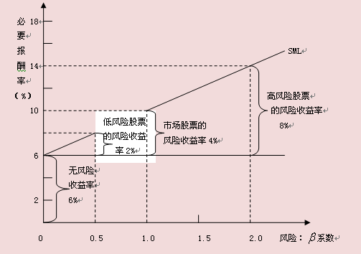
2.2.4 主要资产定价模型
资本资产定价模型可以用证券市场线表示。它说明必要报酬率R与不可分散风险β系数之间的关系。
SML为证券市场线，反映了投资者回避风险的程度——直线越陡峭，投资者越回避风险。
β值越高，要求的风险报酬率越高，在无风险报酬率不变的情况下，必要报酬率也越高。

Slide 69
财务管理的价值观念
2.1 货币时间价值
2.2 风险与报酬
2.3 证券估值

Slide 70
2.3 证券估值
当公司决定扩大企业规模，而又缺少必要的资金时，可以通过出售金融证券来筹集。债券和股票是两种最常见的金融证券。当企业发行债券或股票时，无论融资者还是投资者都会对该种证券进行估值，以决定以何种价格发行或购买证券比较合理。因此证券估值是财务管理中一个十分重要的基本理论问题
2.3.1 债券的特征及估值
2.3.2 股票的特征及估值

Slide 71
2.3.1 债券的特征及估值
债券是由公司、金融机构或政府发行的，表明发行人对其承担还本付息义务的一种债务性证券，是公司对外进行债务融资的主要方式之一。作为一种有价证券，其发行者和购买者之间的权利和义务通过债券契约固定下来。
1.债券的主要特征：
（1）票面价值：债券发行人借入并且承诺到期偿付的金额
（2）票面利率：债券持有人定期获取的利息与债券面值的比率
（3）到期日：债券一般都有固定的偿还期限，到期日即指期限终止之时

Slide 72
2.3.1 债券的特征及估值
2. 债券的估值方法：
债券价值的计算公式：

Slide 73
2.3.1 债券的特征及估值
例题1：
A公司拟购买另一家公司发行的公司债券，该债券面值为100元，期限5年，票面利率为10%，按年计息，当前市场利率为8%，该债券发行价格为多少时，A公司才能购买?

Slide 74
2.3.1 债券的特征及估值
例题2：
B公司计划发行一种两年期带息债券，面值为100元，票面利率为6%，每半年付息一次，到期一次偿还本金，债券的市场利率为7%， 求该债券的公平价格。

Slide 75
2.3.1 债券的特征及估值
例题3：
面值为100元，期限为5年的零息债券，到期按面值偿还，当时市场利率为8%，其价格为多少时，投资者才会购买？

Slide 76
2.3.1 债券的特征及估值
3. 债券投资的优缺点
（1）债券投资的优点
①本金安全性高。与股票相比，债券投资风险比较小。政府发行的债券有国家财力作后盾，其本金的安全性非常高，通常视为无风险证券。公司债券的持有者拥有优先求偿权，即当公司破产时，优先于股东分得公司资产，因此，其本金损失的可能性小。
②收入比较稳定。债券票面一般都标有固定利息率，债券的发行人有按时支付利息的法定义务，因此，在正常情况下，投资于债券都能获得比较稳定的收入。
③许多债券都具有较好的流动性。政府及大公司发行的债券一般都可在金融市场上迅速出售，流动性很好。

Slide 77
2.3.1 债券的特征及估值
（2）债券投资的缺点
①购买力风险比较大。债券的面值和利息率在发行时就已确定，如果投资期间的通货膨胀率比较高，则本金和利息的购买力将不同程度地受到侵蚀，在通货膨胀率非常高时，投资者虽然名义上有报酬，但实际上却有损失。
②没有经营管理权。投资于债券只是获得报酬的一种手段，无权对债券发行单位施加影响和控制。
③需要承受利率风险。利率随时间上下波动，利率的上升会导致流通在外债券价格的下降。由于利率上升导致的债券价格下降的风险称为利率风险。

Slide 78
2.3.2 股票的特征及估值
1.股票的构成要素
（1）股票价值——股票内在价值
（2）股票价格——市场交易价格
（3）股利——股息和红利的总称

Slide 79
2.3.2 股票的特征及估值
2. 股票的类别
普通股
优先股
普通股、优先股、债券的比较

Slide 80
2.3.2 股票的特征及估值
3. 优先股的估值
如果优先股每年支付股利分别为D，n年后被公司以每股P元的价格回购，股东要求的必要报酬率为r，则优先股的价值为：
优先股一般按季度支付股利。对于有到期期限的优先股而言，其价值计算如下：

Slide 81
2.3.2 股票的特征及估值
多数优先股永远不会到期，除非企业破产，因此这样的优先股估值可进一步简化为永续年金的估值，即：
例题
B公司的优先股每季度分红2元，20年后，B公司必须以每股100元的价格回购这些优先股，股东要求的必要报酬率为8%，则该优先股当前的市场价值应为：

Slide 82
2.3.2 股票的特征及估值
4. 普通股的估值
普通股股票持有者的现金收入由两部分构成：一部分是在股票持有期间收到的现金股利，另一部分是出售股票时得到的变现收入。
普通股股票估值公式：

Slide 83
2.3.2 股票的特征及估值
实际上，当第一个投资者将股票售出后，接手的第二个投资者所能得到的未来现金流仍然是公司派发的股利及变现收入，如果将一只股票的所有投资者串联起来，我们就会发现，股票出售时的变现收入是投资者之间的变现收入，并不是投资者从发行股票的公司得到的现金，这些现金收付是相互抵消的。普通股股票真正能够向投资者提供的未来现金收入，就是公司向股东所派发的现金股利。因此，普通股股票的价值为

Slide 84
2.3.2 股票的特征及估值
需要对未来的现金股利做一些假设，才能进行股票股价。
（1）股利稳定不变
在每年股利稳定不变，投资人持有期间很长的情况下，股票的估值模型可简化为：

Slide 85
2.3.2 股票的特征及估值
（2）股利固定增长
如果一只股票的现金股利在基期D₀的基础上以增长速度g不断增长，则：
或者
V₀=D₁/(r-g)

Slide 86
2.3.2 股票的特征及估值
例题
时代公司准备投资购买东方信托投资股份有限公司的股票，该股票去年每股股利为2元，预计以后每年以4%的增长率增长，时代公司经分析后，认为必须得到10%的报酬率，才能购买东方信托投资股份有限公司的股票，则该种股票的价格应为：

Slide 87
2.3.2 股票的特征及估值
5. 股票投资的优缺点
（1）股票投资的优点
①能获得比较高的报酬。
②能适当降低购买力风险。
③拥有一定的经营控制权。

Slide 88
2.3.2 股票的特征及估值
（2）股票投资的缺点
股票投资的缺点主要是风险大，这是因为：
①普通股对公司资产和盈利的求偿权均居于最后。公司破产时，股东原来的投资可能得不到全数补偿，甚至一无所有。
②普通股的价格受众多因素影响，很不稳定。政治因素、经济因素、投资人心理因素、企业的盈利情况、风险情况，都会影响股票价格，这也使股票投资具有较高的风险。
③普通股的收入不稳定。普通股股利的多少，视企业经营状况和财务状况而定，其有无、多寡均无法律上的保证，其收入的风险也远远大于固定收益证券。

